Slide 1


FRAMEWORK / VUE.JS
¿QUÉ ES UN FRAMEWORK?
Vue.js

Slide 2
USO DE FRAMEWORKS
  Evitan escribir código repetitivo.
  Permiten hacer cosas avanzadas que normalmente no harías.
  Ayudan a separar los datos y la lógica de negocio de la interfaz de usuario.
  Desarrollar más rápido.

Slide 3
CARACTERÍSTICAS VUE.JS
  Basado en JavaScript.
  Framework reactivo.
  Versatilidad.
  Fácil integración de otras librerías y proyectos existentes.

Slide 4
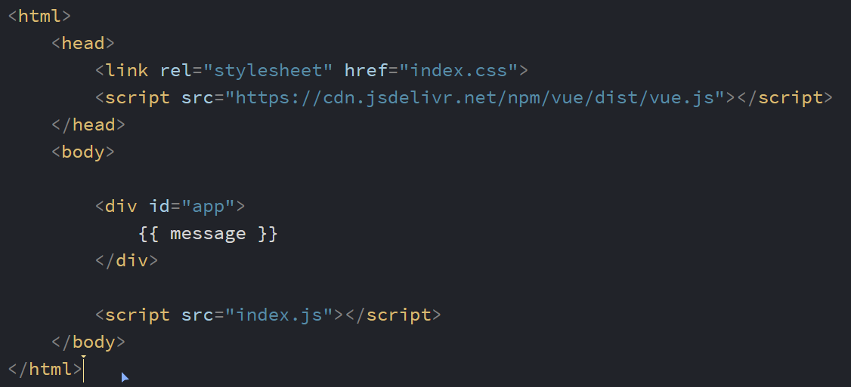
EJEMPLO DE CÓDIGO / HTML

Slide 5
EJEMPLO DE CÓDIGO / HTML

Slide 6
EJEMPLO DE CÓDIGO / HTML

Slide 7
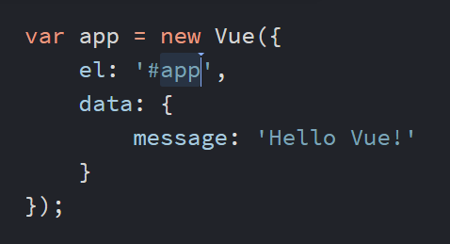
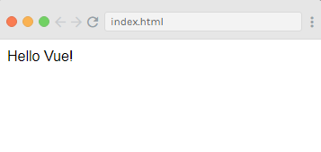
EJEMPLO DE CÓDIGO / JAVASCRIPT

Slide 8
EJEMPLO DE CÓDIGO / JAVASCRIPT

Slide 9
PROYECTOS DESARROLLADOS CON VUE.JS

